Slide 1
Amcan Dysgu:
Deall beth yw teithio llesol.

Slide 2
Beth yw teithio llesol?
Beth gallai hyn fod?

Slide 3
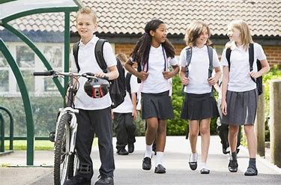
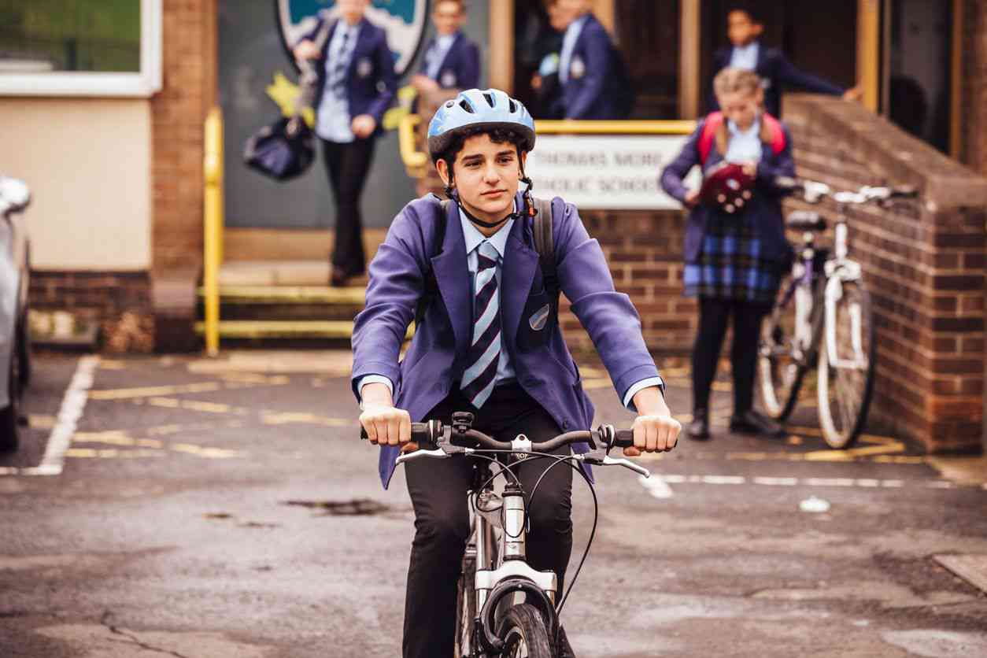
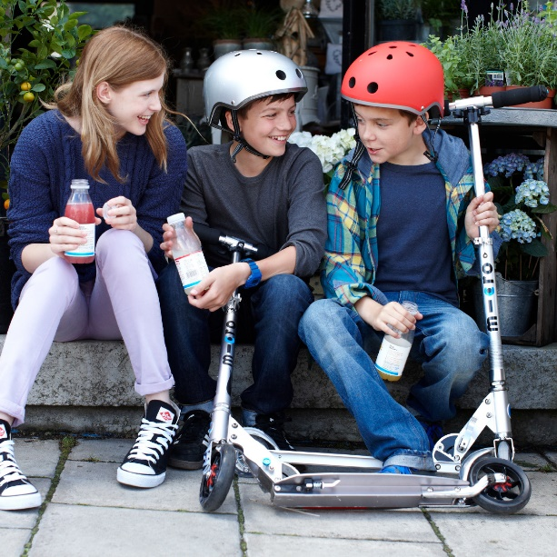
Ffyrdd o deithio sy’n cynnwys
ymarfer corff a symud eich corff.

Slide 4
Ydy cerdded yn ffordd o deithio’n llesol?

Slide 5
Ydy beicio yn ffordd o deithio’n llesol?

Slide 6
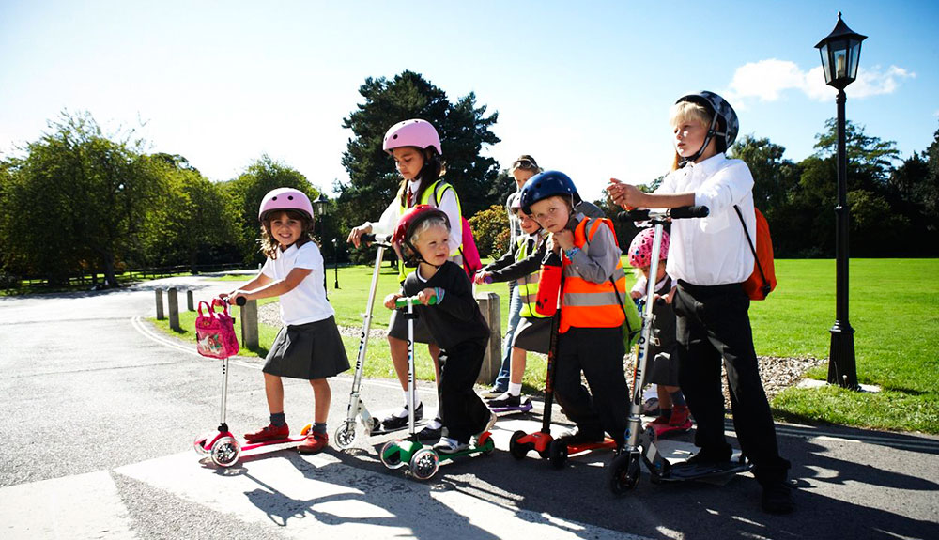
Ydy sgwtio’n ffordd o deithio’n llesol?

Slide 7
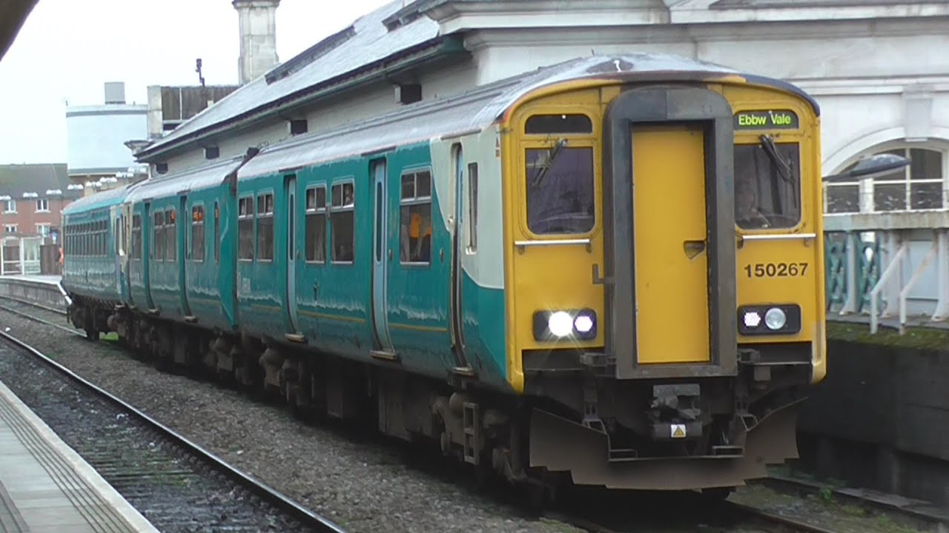
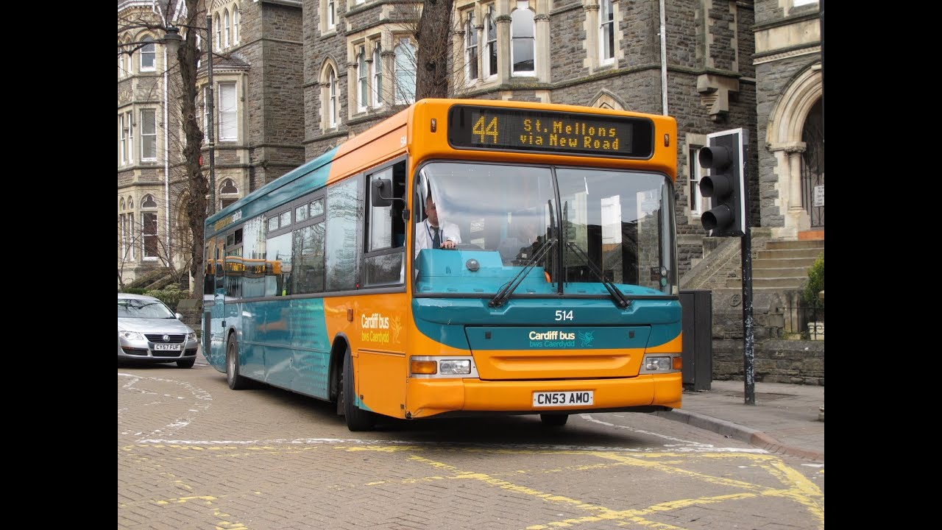
Ydy teithio mewn bws neu drên yn llesol?
Pa mor bell ydy’ch taith gerdded i’r orsaf neu’r safle bws?
Allech chi ddod oddi ar y trên/bws
yn gynharach?

Slide 8
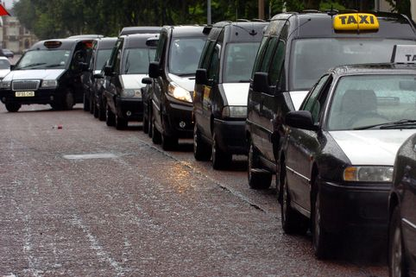
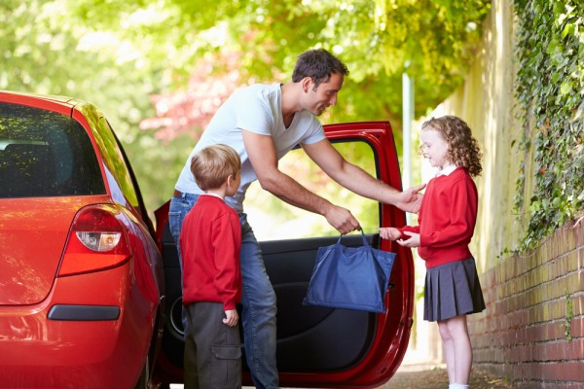
Ydy defnyddio car neu dacsi yn ffordd o deithio’n llesol?
Mae 1 o bob 4 car yn ystod yr amseroedd prysuraf yn mynd â phlant i’r ysgol
Beth am barcio a cherdded?

Slide 9
Sut teithioch i'r ysgol heddiw?

